Slide 1
Информационные процессы

Slide 2
Основные информационные процессы
Хранение информации
Передача информации
Обработка информации
Поиск информации

Slide 3

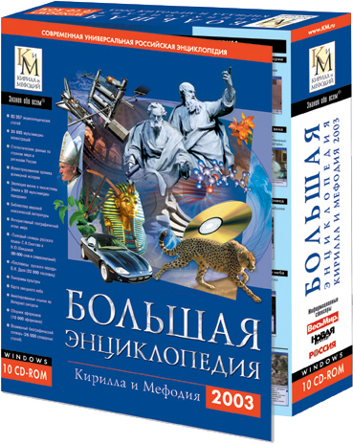


Хранение информации
Внутренняя память
(оперативная)
Внешняя память

Slide 4




Передача информации

Slide 5
Передача информации
Канал связи
Источник
Приемник

Slide 6
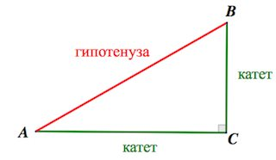
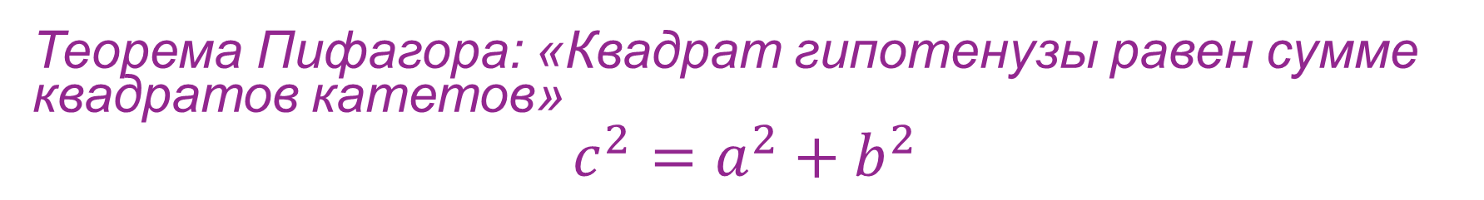
Обработка информации
Даны длины двух катетов прямоугольного треугольника. Определить длину его третьей стороны – гипотенузы.
Новые данные получаются путем вычислений
Теорема Пифагора: «Квадрат гипотенузы равен сумме квадратов катетов»
$$c^{2}=a^{2}+b^{2}$$

Slide 7

Обработка информации
Исходная информация – запутанные показания свидетелей и косвенные улики.
Результат – разоблачение преступника.
Логические рассуждения

Slide 8
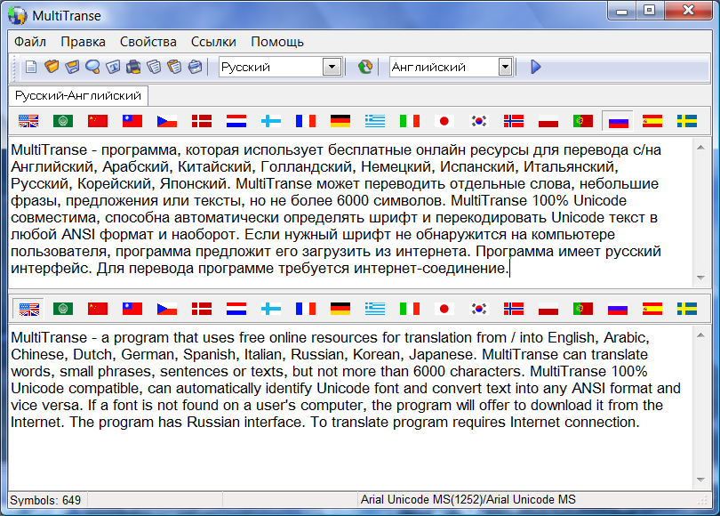
Обработка информации
Преобразование представления информации из одной символьной формы в другую, удобную для ее хранения, передачи или обработки, без изменения содержания информации – это кодирование.

Slide 9
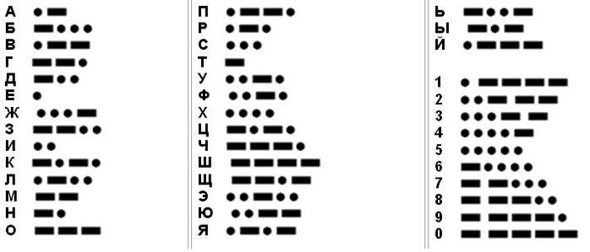
Шифрование

Slide 10

Обработка информации
Сортировка (упорядочивание).
СТРУКТУРИРОВАНИЕ

Slide 11

Обработка информации

Slide 12
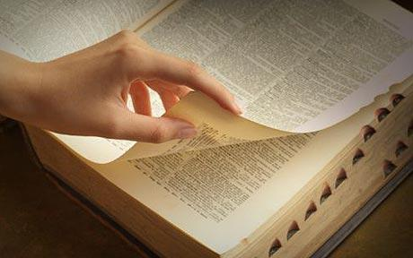

Поиск информации

Slide 13
Домашнее задание
§2-3
стр. 24 №5 (письменно)

